Slide 1
数据结构基础——线段树
—— 邓丝雨

Slide 2
引入1：
有n（n<=50000）个数，m（m<=50000）次询问，
每次询问区间Li到Ri的数的和
要求输出每一次询问的结果……

Slide 3
引入2： RMQ (Range Minimum/Maximum Query)问题
有n（n<=50000）个数，m（m<=50000）次询问，
每次询问区间L到Ri的数的最大值

Slide 4
线段树
线段树是用一种树状结构来存储一个连续区间的信息的数据结构。
它主要用于处理一段连续区间的插入,查找,统计,查询等操作。
复杂度： 设区间长度是n,所有操作的复杂度是logn级别。

Slide 5
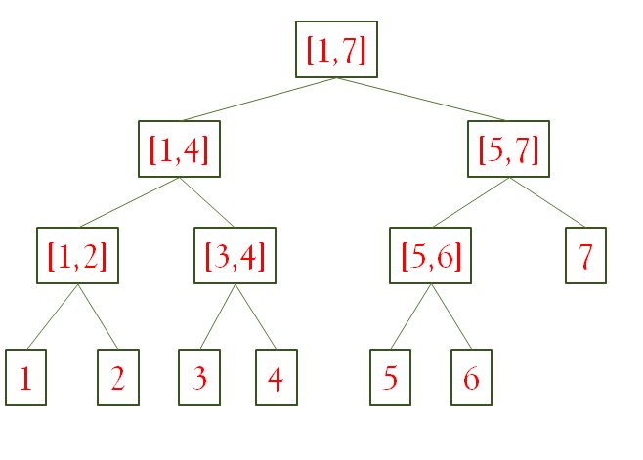
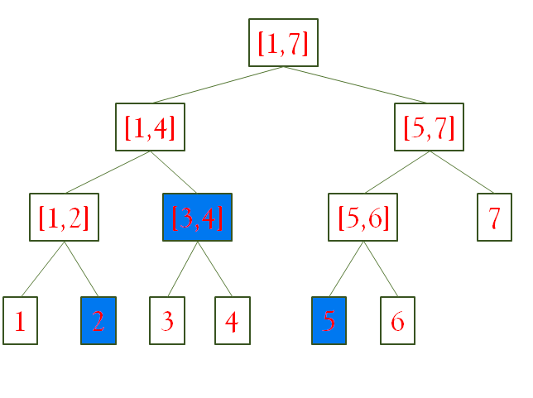
线段树
线段[1, 7]的线段树 和[2, 5]的分解

Slide 6
线段树的几点性质
线段树是平衡的2叉树,最大深度logn(n为线段树所表示区间的长度)
树中的每一个节点代表对应一个区间（叶子节点是一个点……）
每个节点（所代表的区间）完全包含它的所有子孙节点
对于任意两个节点（所代表的区间）：要么完全包含，要么互不相交

Slide 7
线段树的几点性质
在进行区间操作和统计时把区间等价转换成若干个子区间(logn个)的相同操作。
任意的线段[a,b]在线段树的查询或查找过程中把这个线段最多分成log(b-a)份（显然每一层最多2个区间）
So，线段树除建树外的操作都是log(n)级别的复杂度。

Slide 8
线段树的运用
线段树的每个节点上往往都增加了一些其他的域。在这些域中保存了某种动态维护的信息，视不同情况而定。这些域使得线段树具有极大的灵活性，可以适应不同的需求。

Slide 9
[1,7]
用线段树来维护每个区间的和
For example：
7个数分别为
1 4 5 6 3 2 7
[1,4]
[5,7]
[1,2]
[3,4]
[5,6]
7
1
2
3
4
5
6

Slide 10
例1：
给你一个长度为n的序列
有如下操作
将第i个数加或减x
求区间Li到Ri的和

Slide 11
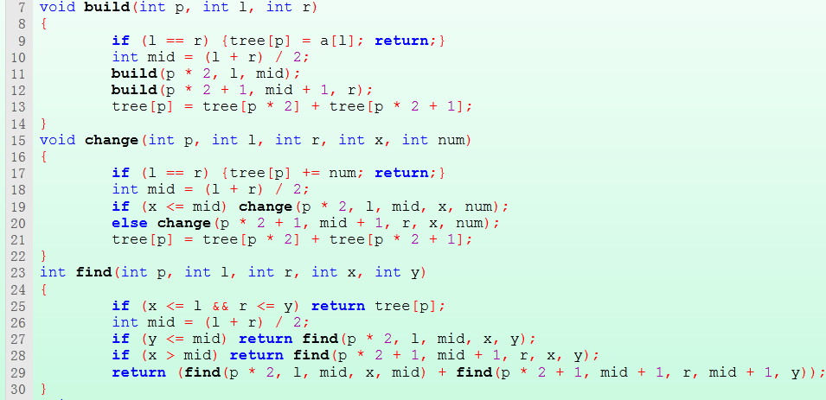

Slide 12
线段树很关键的一点：需要维护哪些区间的附加信息，怎样维护这个信息！
比如维护区间和，区间最大（小）值，等等。
关键是这个“等等”究竟是什么？

Slide 13
例2：
Light
桌子上零散地放着若干个盒子，桌子的后方是一堵墙。如右图所示。现在从桌子的前方射来一束平行光， 把盒子的影子投射到了墙上。问影子的总宽度是多少？
Wall

Slide 14
例2：
这道题目是一个经典的模型。在这里，我们略去某些处理的步骤，直接分析重点问题，可以把题目抽象地描述如下：x轴上有若干条线段，求线段覆盖的总长度。
Sum=?

Slide 15
维护什么信息呢？
当前区间内被覆盖的长度是必然要维护的
但是如果只维护区间内被覆盖的长度，我们添加线段的时候就需要访问每一个叶子节点。。。于是复杂度是O（L*logL）
添加线段比朴素的时候还慢啊有木有……
这样的算法不被卡什么算法被卡？

Slide 16
给线段树每个节点增加一个附加信息cover。cover=1表示该结点所对应的区间被完全覆盖，cover=0表示该结点所对应的区间未被完全覆盖。
一旦当前区间已经被完全覆盖了，就不用更改他的儿子们的标记了……

Slide 17
例2：
插入线段[2,7]
插入线段[6,10]
插入线段[9,12]
[1,15]
[1,8]
[9,15]
[1,4]
[5,8]
[9,12]
[13,15]
[1,2]
[3,4]
[5,6]
[7,8]
[9,10]
[11,12]
[13,14]
15
1
2
3
4
5
6
7
8
9
10
11
12
13
14

Slide 18
例3:
给你N个数，Q个操作，操作有两种，
‘Q a b ’是询问a~b这段数的和，
‘C a b c’是把a~b这段数都加上c。

Slide 19
区间[2,7]+1
区间[6,7]+2
[1,15]
[1,8]
[9,15]
[1,4]
[5,8]
[9,12]
[13,15]
[1,2]
[3,4]
[5,6]
[7,8]
[9,10]
[11,12]
[13,14]
15
1
2
3
4
5
6
7
8
9
10
11
12
13
14

Slide 20
例3：
什么时候更新子区间？？
当已经标记过的区间有部分被更改——那么这个区间的整体更改就不是原来那么多了，表记就向下传一层
注意：只传一层，如果这一层的区间还有更改的话再往下传

Slide 21
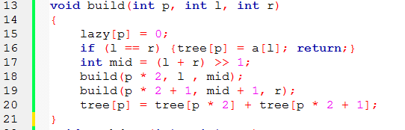
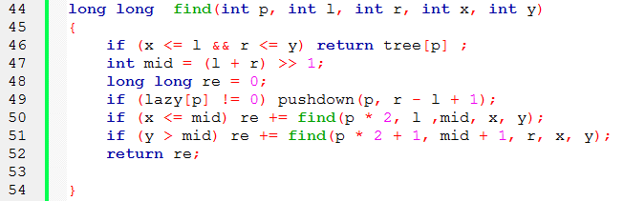
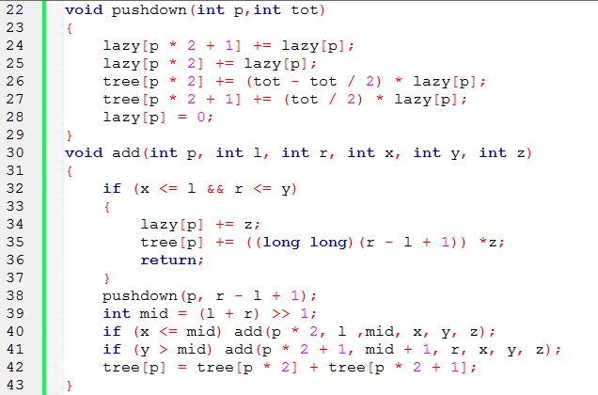

Slide 22
例4：
区间平方和问题：给你一个长度为N的序列，之后有M次操作，操作包括两类：
A L R 为给区间[L,R]的所有数都加上一个A的值
S L R 为求区间[L,R]的所有数的平方的和

Slide 23
例5:
如题，已知一个数列，你需要进行下面三种操作：
1.将某区间每一个数乘上x
2.将某区间每一个数加上x
3.求出某区间每一个数的和

Slide 24
例6:
给你n个数，然后q次询问，t=0的时候把区间内的值都开根取整，t=1的时候就输出区间的和

Slide 25
例7：
给出n个点的平面二维坐标，对于每个坐标，如果这个坐标跟(0,0)形成的矩形内包含的点数为 k （包含边界，但不包含坐标本身），那么这个坐标就是 level k。输出level 0 – leveln-1的点数分别是多少。
n个点按照纵坐标y升序给出

Slide 26
例7：
由于题目预先给出的坐标已经按照纵坐标y排序，所以线段树就建立在x上。然后按照给出点的顺序，我们先询问当前(0,x)区间有多少个点，再把这个点放到线段树里面（因为统计点数的时候不包含本身）。
这里很巧妙的是，因为放的点按照y排序，所以先放进线段树的点的纵坐标肯定小于当前询问的点，而且询问的区间是(0,x)的话，那么得到的点数就是就是对应矩形区域内的点数。

Slide 27
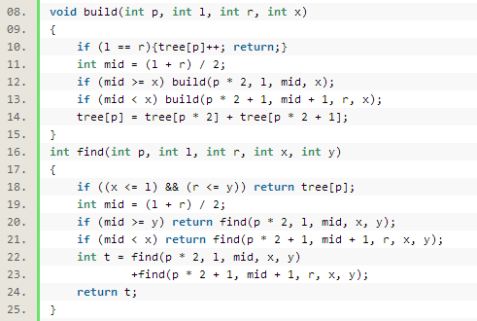
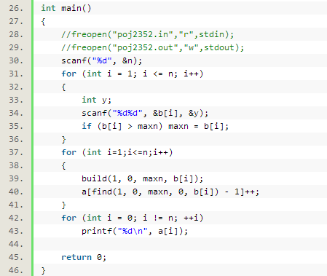

Slide 28
例8:
用线段树求逆序对

Slide 29
例9:
有一个包含n个元素的数组，要求实现以下操作： DELETE k：删除位置k上的数。右边的数往左移一个位置。 QUERY i j：查询位置i~j上所有数的最小值和最大值。

Slide 30
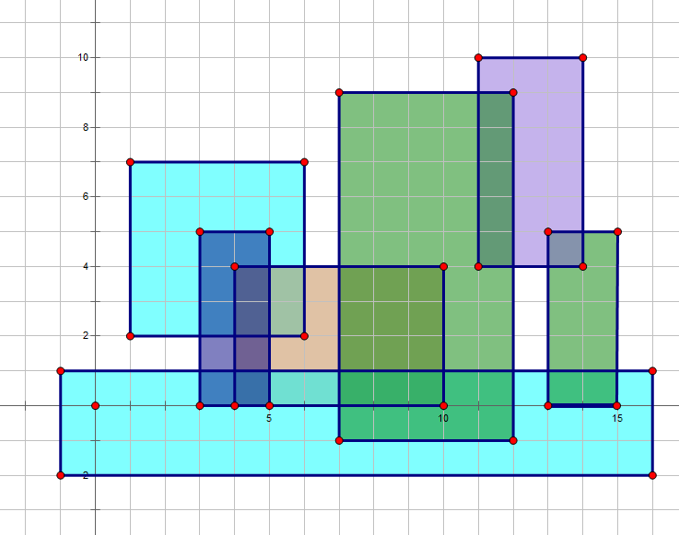
例10：
给出平面坐标系上若干个长方体的左上角和右下角的坐标，求这些矩形的互相覆盖后的面积……

Slide 31
例10：
给出平面坐标系上若干个长方体的左上角和右下角的坐标，求这些矩形的互相覆盖后的面积……

Slide 32
例10：

Slide 33
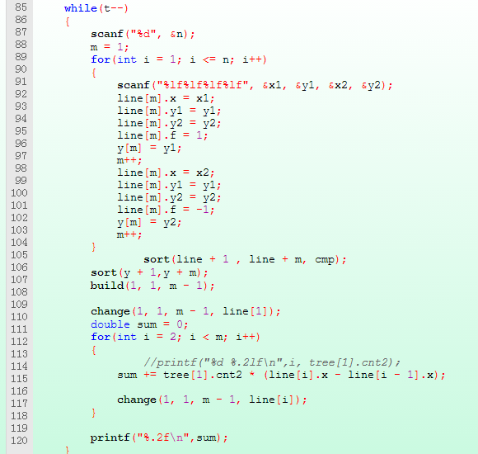


Slide 34
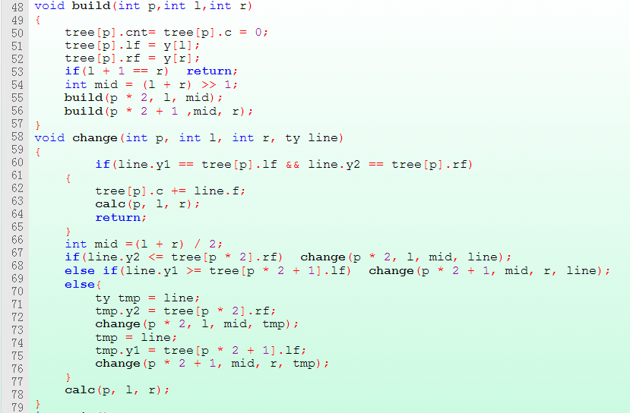
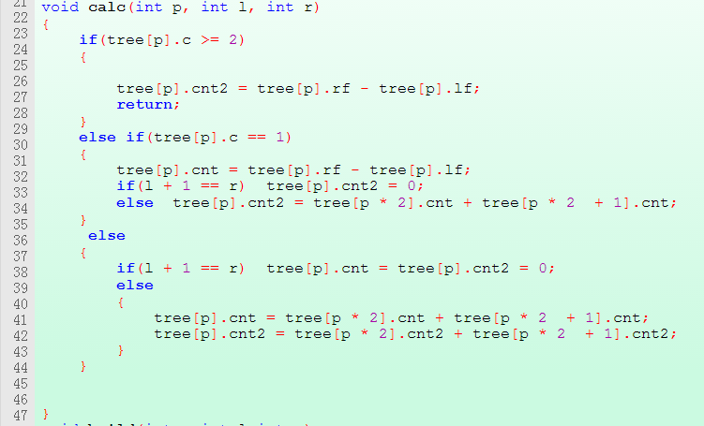

Slide 35
树状数组
——树状数组能做的题线段树都能，但线段树能做的题树状数组不一定能……
那为啥要学？

Slide 36
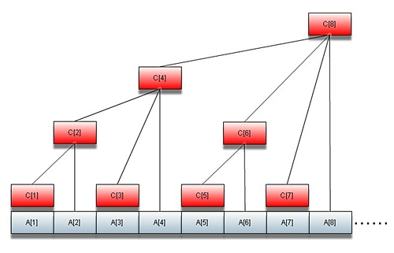

Slide 37
C1 = A1 C2 = A1 + A2
C3 = A3 C4 = A1 + A2 + A3 + A4
C5 = A5 C6 = A5 + A6
C7 = A7 C8 = A1 + A2 + A3 + A4 + A5 + A6 + A7 + A8
...
C16 = A1 + A2 + A3 + A4 + A5 + A6 + A7 + A8 + A9 + A10 + A11 + A12 + A13 + A14 + A15 + A16

Slide 38
这里有一个有趣的性质：
设节点编号为x，那么这个节点管辖的区间为2^k（其中k为x二进制末尾0的个数）个元素。因为这个区间最后一个元素必然为Ax，
所以很明显：Cn = A(n – 2^k + 1) + ... + An
算这个2^k有一个快捷的办法，定义一个函数如下即可：
int lowbit(int x){ return x&(x^(x–1)); }

Slide 39
int sum(int i)
{
int s=0;
while(i>0)
{
s+=c[i];
i-=lowbit(i);
}
return s;
}
int lowbit(int x)
{
return x&(-x);
}
void add(int i,int val)
{
while(i<=n)
{
c[i]+=val;
i+=lowbit(i);
}
}

